Slide 1
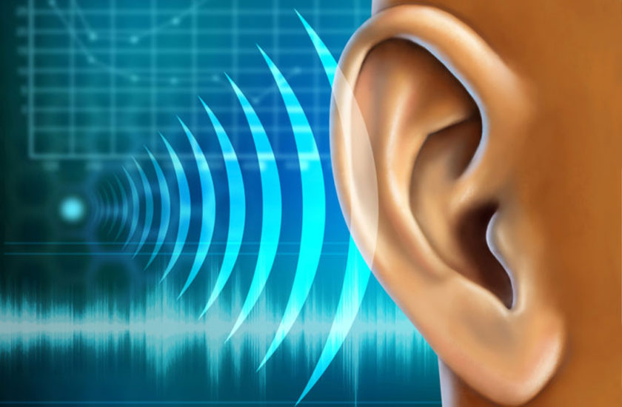

ЩО ТАКЕ ЗВУК.

Slide 2

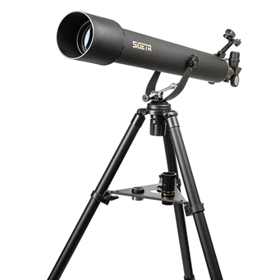
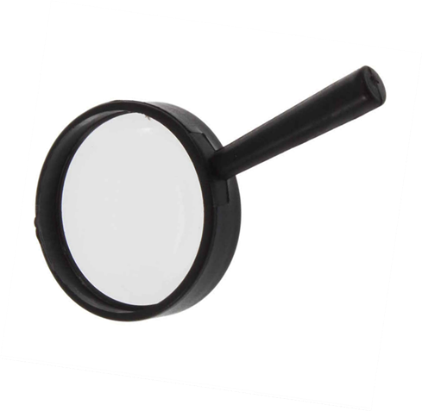
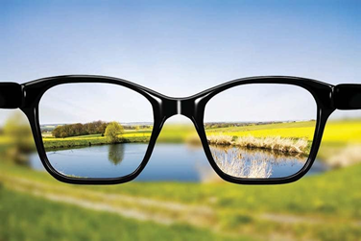
ПОВТОРИМО!
Що спільного між цими предметами?

Slide 3


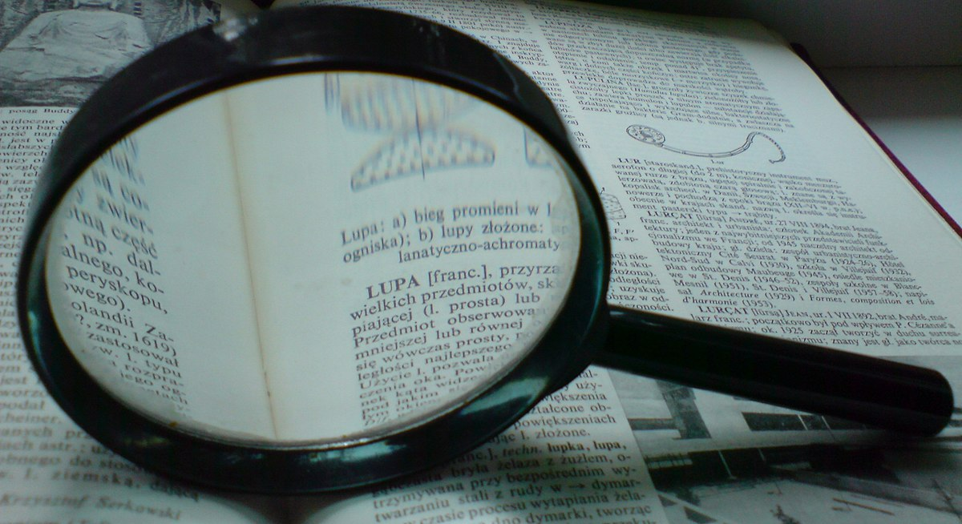
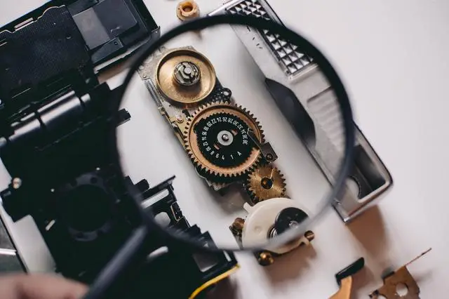
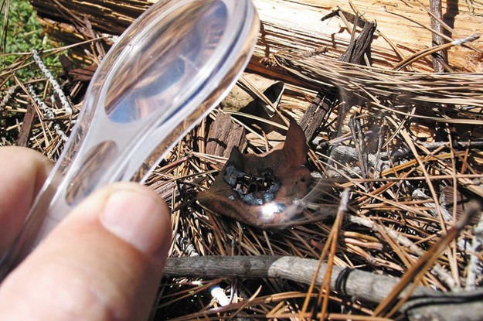
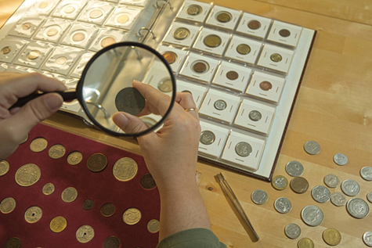
ДЕ І ХТО ВИКОРИСТОВУЄ ЛУПУ?

Slide 4
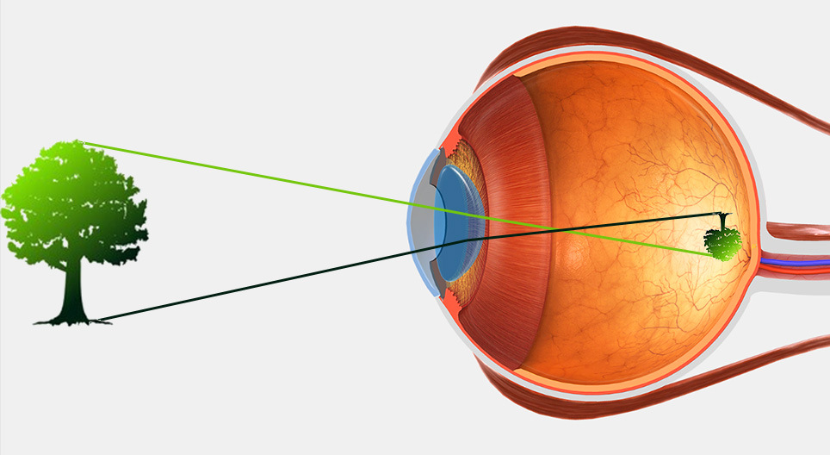
ЧОМУ ОКО НАЗИВАЮТЬ ПРИРОДНОЮ ЛІНЗОЮ? ЯК УТВОРЮЄТЬСЯ ЗОБРАЖЕННЯ В ОЦІ?

Slide 5
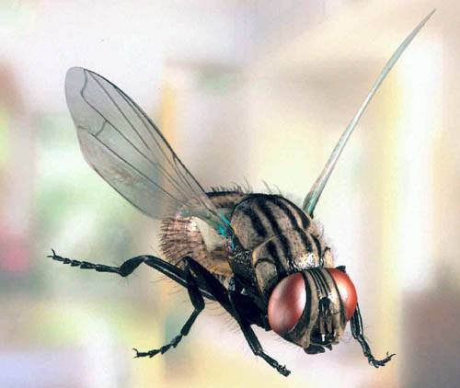
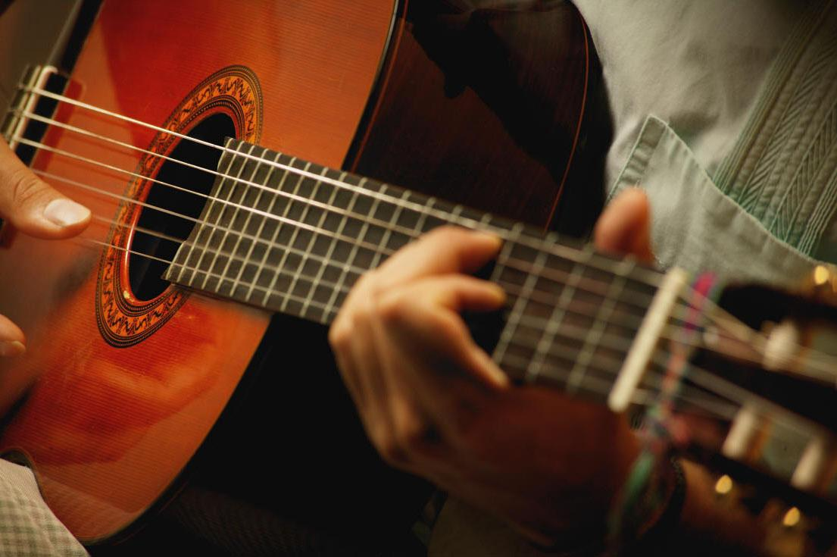
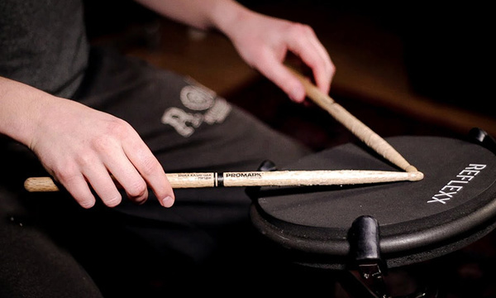
ЩО Є ДЖЕРЕЛОМ ЗВУКУ.
Тіла, що коливаються і породжують звукову хвилю, яку ми можемо чути, називають джерелами звуку. Джерелами звуків є тіла, що коливаються: крила комахи, струни гітари, мембрана барабана…
Наведіть свої приклади джерел звуку.

Slide 6
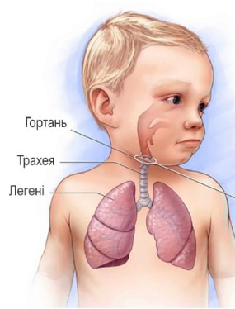
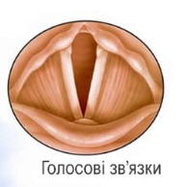
ЩО Є ДЖЕРЕЛОМ ЗВУКУ.
Коли ми розмовляємо, коливаються наші голосові зв’язки в гортані – так виникає звук. Рухаючи губами, зубами, язиком, людина промовляє звуки, складає з них слова, розмовляє пошепки. Наш голос залежить від двох маленьких складок у гортані — голосових зв’язок. Звуки утворюються у гортані, коли людина видихає повітря.

Slide 7
Характеристики звуку
Гучність
голосно
Тон
високий
Швидкість
поширення
низький
тихо

Slide 8
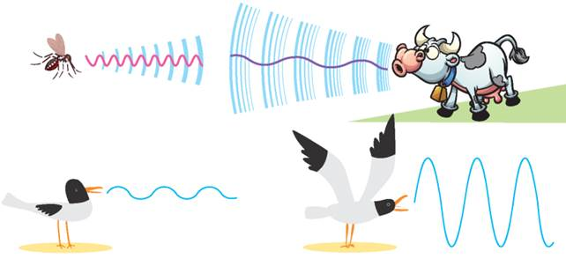
ЯКІ ХАРАКТЕРИСТИКИ МАЄ ЗВУК.
Звук може бути тихим і голосним. Гучність звуку – це сприйняття сили звуку.Тихі звуки виникають за невеликих коливань. Що більше коливання, то гучніший звук. Наприклад, звук який видає корова гучніший за дзижчання комаря.

Slide 9
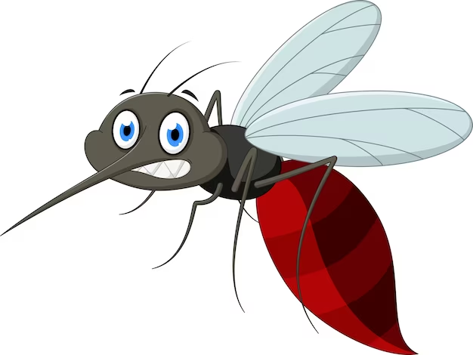
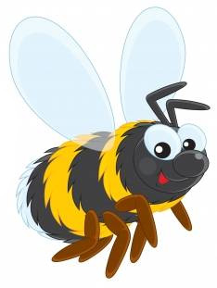
ЯКІ ХАРАКТЕРИСТИКИ МАЄ ЗВУК.
Звуки можуть бути високими і низькими. Висота звуку – характеристика, що залежить від частоти звукових коливань. Чим більше частота коливань, тим вище звук.
Давайте послухаємо, звуки, які видають комар і джміль та порівняємо ці звуки за висотою. У кого звук буде вищий?

Slide 10
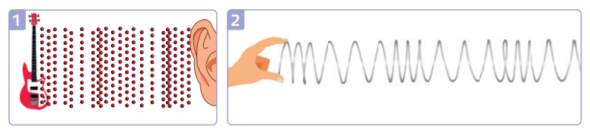
ЯК ПОШИРЮЄТЬСЯ ЗВУК.
Звук – це механічна хвиля, яку ми не бачимо. Ми чуємо звуки, навіть якщо джерело звуків далеко від нас. Це тому, що коливання від джерела звуку передається повітрю й
поширюються в усіх напрямках. Поширення звуку в повітрі —
це переміщення згущень і розріджень частинок повітря.

Slide 11
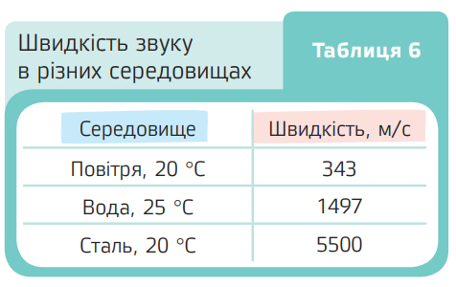
ЯК ПОШИРЮЄТЬСЯ ЗВУК.
Звуки поширюються не лише в повітрі, а й у рідинах і твердих тілах. Найшвидше звуки поширюються у твердих тілах, бо частинки твердих тіл розташовані найщільніше. У рідинах звуки поширюються повільніше, ніж у твердих тілах, і ще повільніше — у газах.
Швидкість поширення звуку у повітрі 343 м/с.

Slide 12
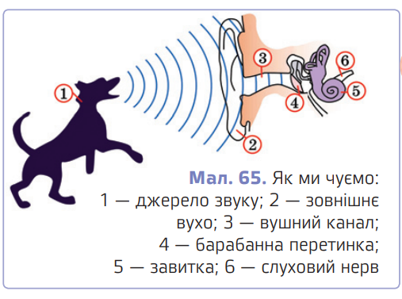
ЯК МИ ЧУЄМО.
Вухо людини, наче локатор, фокусує всі звуки. Воно має складну будову. Вушним каналом звук досягає барабанної перетинки, яка коливається під впливом
звуків. Завитка перетворює ці коливання, підсилені слуховими кісточками, на електричні імпульси, а слуховий нерв передає їх у мозок. Мозок аналізує інформацію і ми чуємо різні звуки.

Slide 13
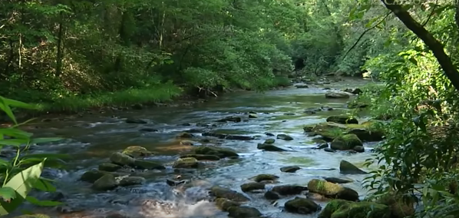
ЯК ЗВУКИ ВПЛИВАЮТЬ НА НАС.
Деякі звуки можуть нас заспокоювати, знімати стрес, бадьорити. Наприклад, шелест лісу, дзюрчання річки, спів пташок.
Послухайте звуки природи
https://www.youtube.com/watch?v=7Ilu033ydSw&t=1906s

Slide 14
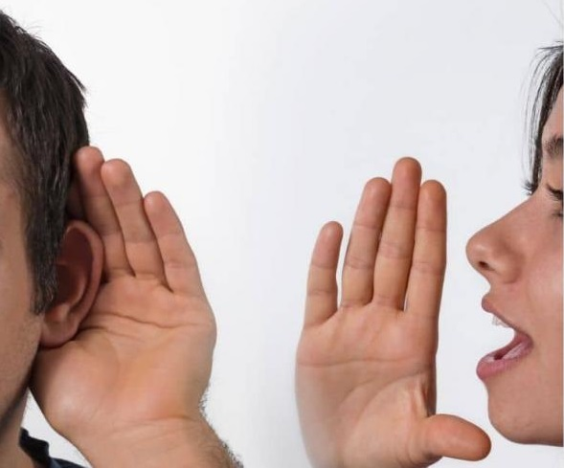
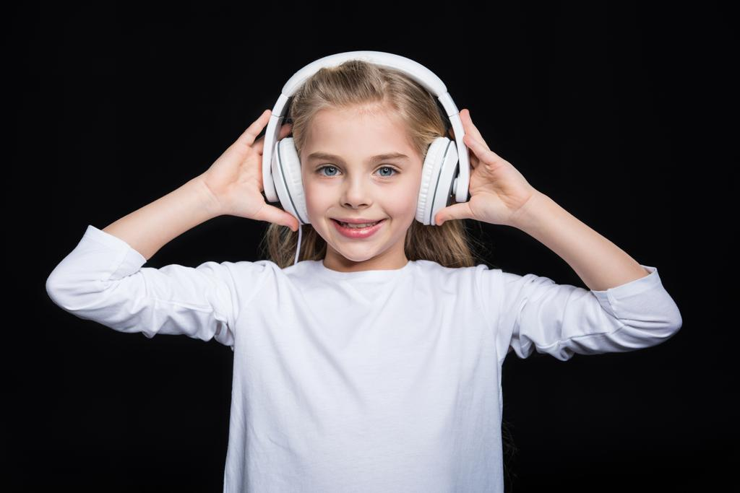
ЯК ЗВУКИ ВПЛИВАЮТЬ НА НАС.
Чи можна слухати дуже гучну музику?
Чи можна багато часу проводити у наушниках?
Не всі звуки безпечні. Іноді звуки негативно впливають на нас та можуть пошкодити слух.

Slide 15
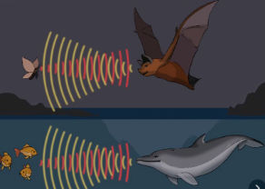
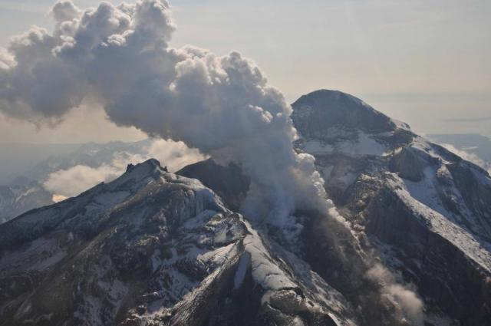
ЦЕ ЦІКАВО.
Є звуки, яких людина не чує. Це ультразвуки, які видають деякі тварини: дельфіни, кити, кажани, коники, деякі жаби.
Інфразвуки генеруються блискавками, океанічними хвилями, вітром, торнадо, землетрусами, вулканами.

Slide 16
КОРОТКО ПРО ГОЛОВНЕ
Джерелами звуків є тіла, що коливаються.
Звуки відрізняються гучністю й висотою.
Звуки поширюються в газах, рідинах і твердих тілах. Поширення
звуку — це хвиля, переміщення згущень і розріджень середовища.
Швидкість звуку у твердих тілах більша, ніж у рідинах, а в рідинах
більша, ніж у газах.

Slide 17

Домашнє завдання.
Опрацювати &13, виконати завдання для самоконтролю 1-5.

Slide 18
Завдання для самоконтролю.
Наведіть 4-5 власних прикладів джерел звуку.
Назвіть характеристики звуку.
Що таке гучність звуку? Від чого залежить висота звуку?
У якому середовищі: у повітрі, у морі, у пластмасі, швидкість звуку буде найбільша, а у якому найменша?
Чому на Місяці не можна почути звуки?
Наведіть приклади позитивного і негативного впливу звуків на організм людини.

